Slide 1

20. Protahování a vyjiskřování
Název SŠ: | SŠ-COPT Uherský Brod
Autor: | Ing. Štursa Petr
Název prezentace: | 20. Protahování a vyjiskřování
Název sady: | Balistika a konstrukce hlavních dílů zbraní (pro 2. ročník předmětu SZb)
Číslo projektu: | CZ.1.07./1.5.00/34.0727
Datum vzniku: | 9. Prosince 2012
Uvedení autor, není-li uvedeno jinak, je autorem tohoto výukového materiálu a všech jeho částí. Tento projekt je spolufinancován ESF a státním rozpočtem ČR.

Slide 2
A N O T A C E
Záměrem této sady výukových materiálů s názvem Balistika a konstrukce hlavních dílů zbraní je ukázat žákům 2. ročníku SŠ-COPt, ve vyučovaném předmětu Střelné zbraně a balistika zajímavou technikou některá úskalí této zajímavé vědní disciplíny.
Jednotlivé prezentace této sady popisují postupně probírané oblasti a zábavnou formou se je snaží přiblížit žákům a tak je vtáhnout do daného problému.

Slide 3
Protahování vývrtu
Tyčka vyvrtaná a vystružená na Ø v polích se drážkuje třískovou metodou speciálním drážkovacím trnem. Tento trn je tažen hlavní bez vývrtu, kde za sebou jdoucí zuby postupně odebírají materiál na protilehlých stranách otvoru. Potřebné hloubky drážky se dosahuje postupně několika tahy. Trn se při protahování současně otáčí a vytváří tak potřebné stoupání. Po vytvoření dvou drážek se hlaveň otočí a pokračuje výroba dalších drážek.
Vtlačováním kuželového trnu (1) ve směru šipky, dojde k vytláčení obráběcích nožů (2) z vodící části drážkovacího trnu (3) a současnému drážkování vývrtu. Plynulým vytlačováním se nastavuje hloubka řezu. To je ∅ vývrtu přes políčka.

Slide 4
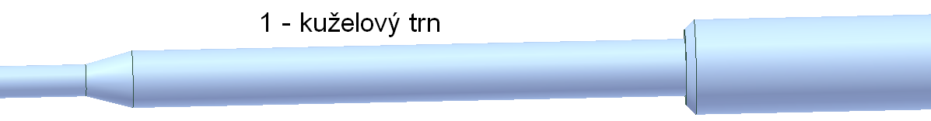
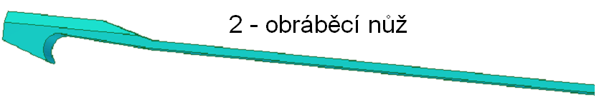
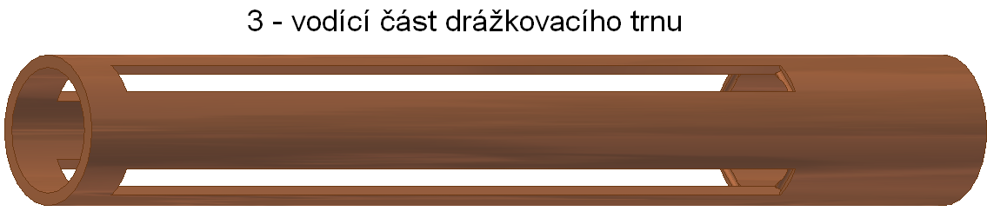
Hlavní díly protahovacího trnu

Slide 5
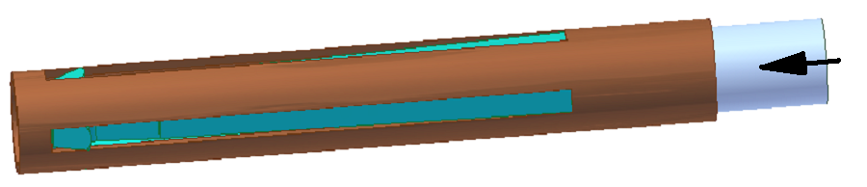
Sestava protahovacího trnu
Šipka znázorňuje směr vtlačování kuželového trnu do protahovacího trnu. Tím dojde k rozpínání obráběcích nožů a současné odebírání třísky. Současně se tento trn musí otáčet ve směru stoupání vývrtu při pohybu uvnitř hlavně.

Slide 6
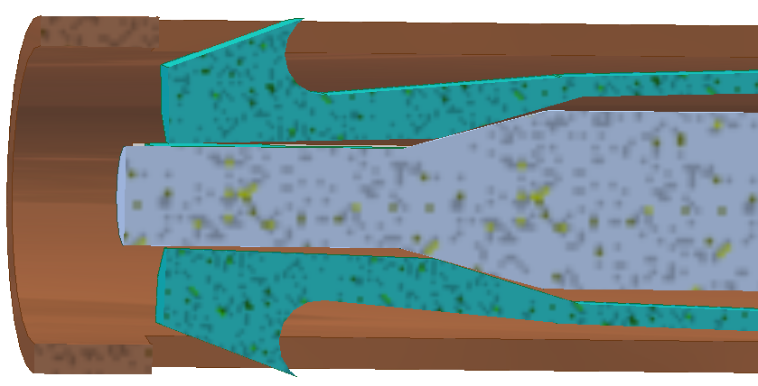
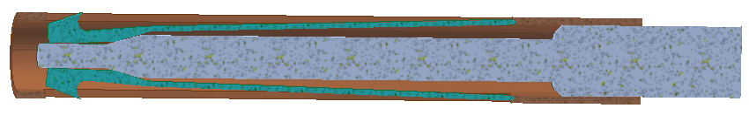
Řez trnem ve staženém stavu

Slide 7

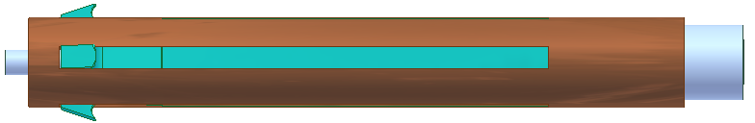
Pohled na trn v roztaženém stavu

Slide 8
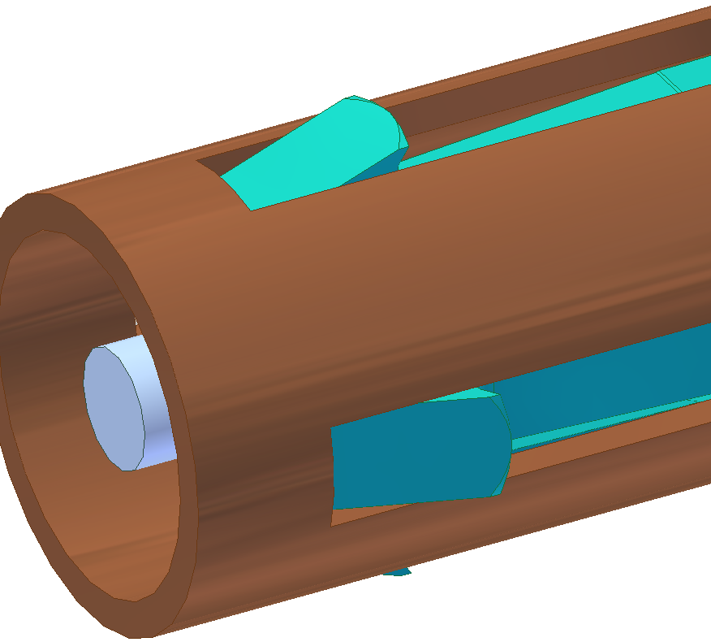
Pohled na obráběcí nože

Slide 9
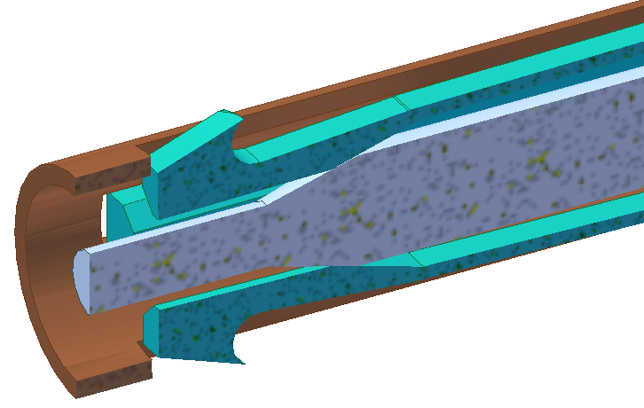
Řez roztaženými noži

Slide 10
Elektroerozivní výroba vývrtu
Vyjiskřování - velmi nákladná metoda, bývá nejčastěji používána pro vývrt s progresivním stoupáním a progresivním Ø vývrtu.
Vývrt s progresivním stoupáním, je takový vývrt, kdy jeho šroubovice je výrazněji zakroucena u ústí hlavně. Rotace střely při průchodu vývrtem s progresivním stoupáním se zvyšuje.
Vývrt s progresivním Ø vývrtu, je takový vývrt, kdy jeho Ø přes políška se zmenšuje k ústí hlavně. Tím je střela při průchodu takovým vývrtem neustále utěsňována.

Slide 11
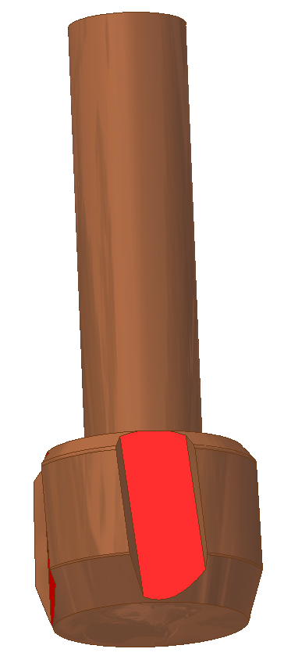
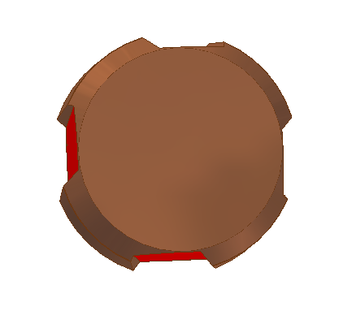
Nástroj na elektroerozivní obrábění
Jako nástroj na elektroerozivní obrábění se používá elektroda vyrobená z elektrolytické měďi.

Slide 12
Legenda k elektroerozivnímu obrábění
Základní princip zařízení pro elektroerozivní obrábění (vyjiskřování):
0 – směr rotace nástrojové elektrody
1 – směr posuvu nástrojové elektrody
2 – nástrojová elektroda
3 – elektrický generátor
4 – pracovní vana
5 – tekuté dielektrikum
6 – hlaveň
7 – elektrický výboj

Slide 13
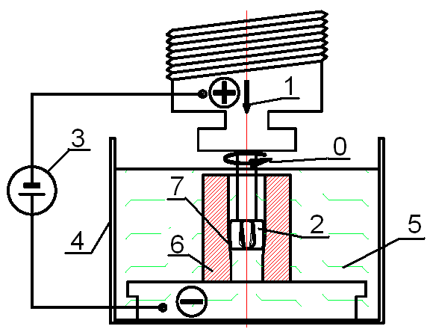
Princip elektroerozivního obrábění

Slide 14
Význam ústí hlavně
Místo kudy střela opouští drážky vývrtu a současně i hlaveň. Na kvalitě provedení ústí záleží precize celé zbraně. Musí být dokonale kolmé k ose celé hlavně. Současně musí být čistým ukončením vývrtu. Na ústí nesmí být žádné ostřiny ani zhmožděniny. Tyto by způsobovali nestandardní opouštění rotující střely hlaveň. Tím by se podstatně zhoršila stabilita letu. Současně slouží jako kryt vývrtu před mechanickým poškozením nárazem při neodborné manipulaci se zbraní.Nejpoužívanější jsou následující zakončení:
1 – válcové ústí 2 – kuželové ústí
3 – rádiusové ústí 4 – sférické ústí

Slide 15
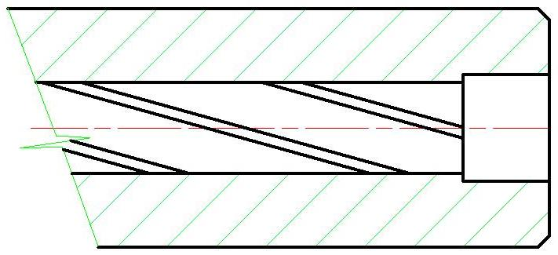
Válcové ústí hlavně

Slide 16
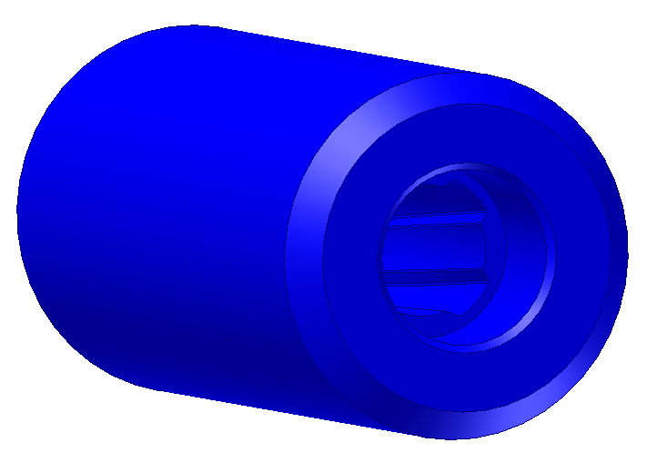
Válcové ústí hlavně

Slide 17
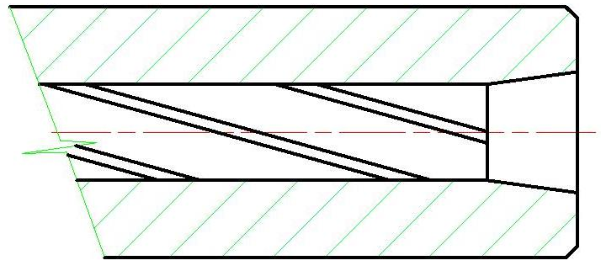
Kuželové ústí hlavně

Slide 18
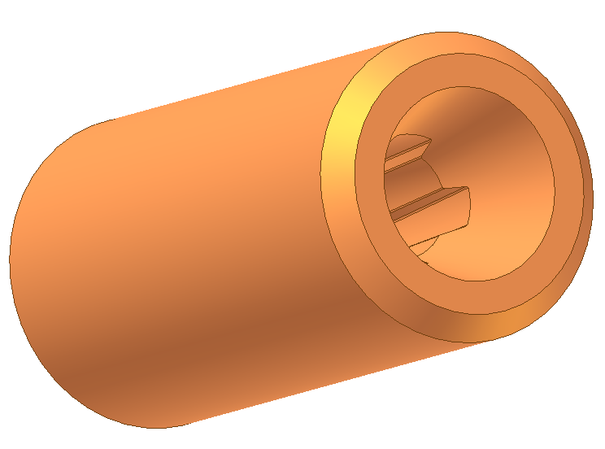
Kuželové ústí hlavně

Slide 19
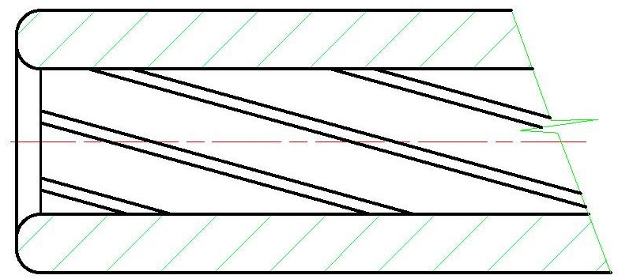
Rádiusové ústí hlavně

Slide 20
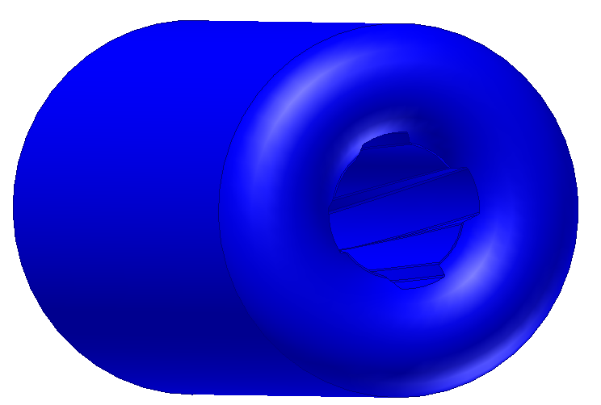
Rádiusové ústí hlavně

Slide 21
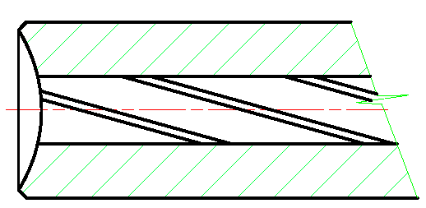
Sférické ústí hlavně

Slide 22
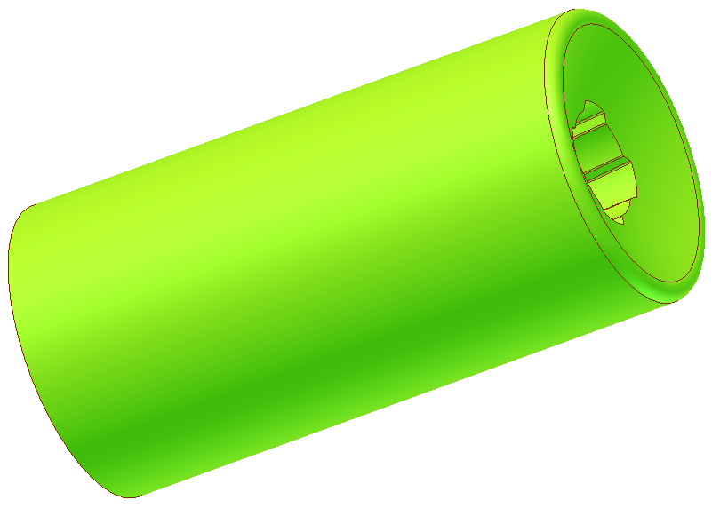
Sférické ústí hlavně

Slide 23
Použitá literatura
Ing. FRENZL Jiří – Ruční palné zbraně
Uherský Brod 1993
Ing. KŘÍBEK Jan – Střelné zbraně I + II
Brno 1994
Ing. STROUHAL Karel – Civilní ruční zbraně a střelivo
Uherský Brod 1993
Alexandr B. Žuk – Pušky a samopaly
Moskva 1987
Alexandr B. Žuk – Revolvery a pistole
Moskva 1983

Slide 24
Použitá literatura
Prof. Ing. Fišer Miloslav CSc. – Konstrukce loveckých, sportovních a obraných zbraní
Ostrava 2009
Prof. Ing. Fišer Miloslav CSc.
Doc. Ing. Procházka Stanislav CSc. – Projektování loveckých, sportovních a obraných zbraní
Ostrava 2007
Plíhal Bohumil, Beer Stanislav, Komenda Jan, Jedlička Luděk, Kuda Bohuslav - Balistika
Brno 2003
Firemní literatura, odborná periodika, sbírky zákonů a ostatní normy.

